Slide 1


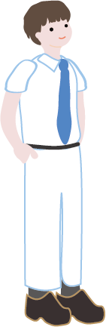

單元四
第八節
當
焦
慮
失
控
時
教育局

Slide 2

Notes:
熱朱古力呼吸法: https://youtu.be/I-vqE3r7AuM

Slide 3

重溫第七節 學習重點
每個人都可以成為別人的支持者和「壓力水桶」的守護者。認識精神健康警號有助我們留意及關心身邊的人的需要。
當朋友出現情緒困擾時，我們可以運用「3S助人技巧」去幫助他們：
Start conversation 展開對話
Seek help 尋求協助
Support and accompany 支持和陪伴

Slide 4
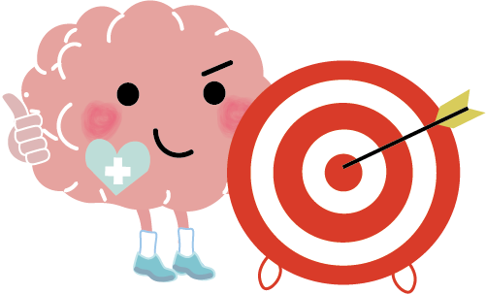
本節內容簡介
第6節
認識精神疾病的基本概念
認識焦慮症的定義及常見徵狀

Slide 5

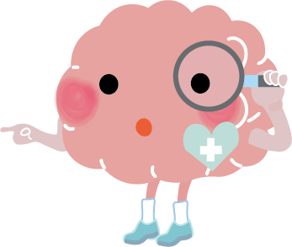
甚麼是精神疾病?
甚麼原因會導致精神疾病?
患上精神疾病的狀況是怎樣的?
有甚麼治療的方法?

Slide 6

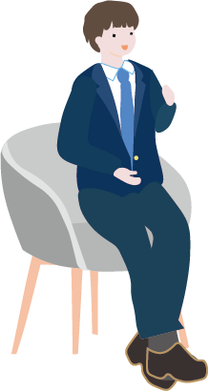
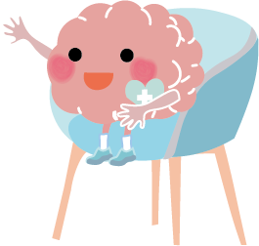
投票
精神疾病
Q & A
Q1 精神疾病涉及身體哪一個器官？
1. 心臟
2. 大腦
3. 肌肉
4. 以上皆非

Slide 7
投票
精神疾病
Q & A
Q2 以下哪些精神疾病在兒童及青少年階段是較常見的？
1. 焦慮症和飲食失調
2.焦慮症、抑鬱症和強迫症
3. 抑鬱症和思覺失調

Slide 8
投票
精神疾病
Q & A
Q3 精神疾病可以是甚麼原因造成的?
1. 生活壓力
2. 創傷經歷
3. 大腦受損
4. 以上皆是

Slide 9
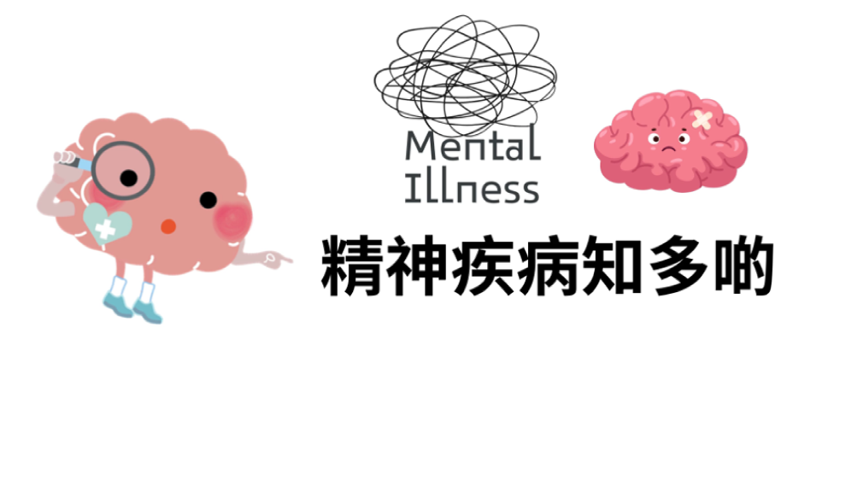
Notes:
精神疾病知多啲: https://youtu.be/qcK0RpY7Tgw

Slide 10

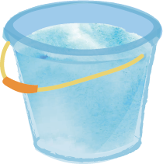

每個人的「壓力水桶」本來的大小容量就不一樣，因為我們每人的內在及外在因素都不一樣，而同樣的壓力事件對水桶所造成的負荷都不同。
長期及過大的精神壓力可導致「壓力水桶」持續滿瀉，從而影響腦部，觸發精神疾病。

Slide 11
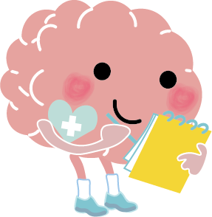
小結
√
精神疾病是一個涉及腦部功能的疾病，是由內在及外在因素一起造成的，在兒童、青少年或成人階段皆可出現。
當「壓力水桶」持續滿瀉，便有機會觸發精神疾病。
√

Slide 12
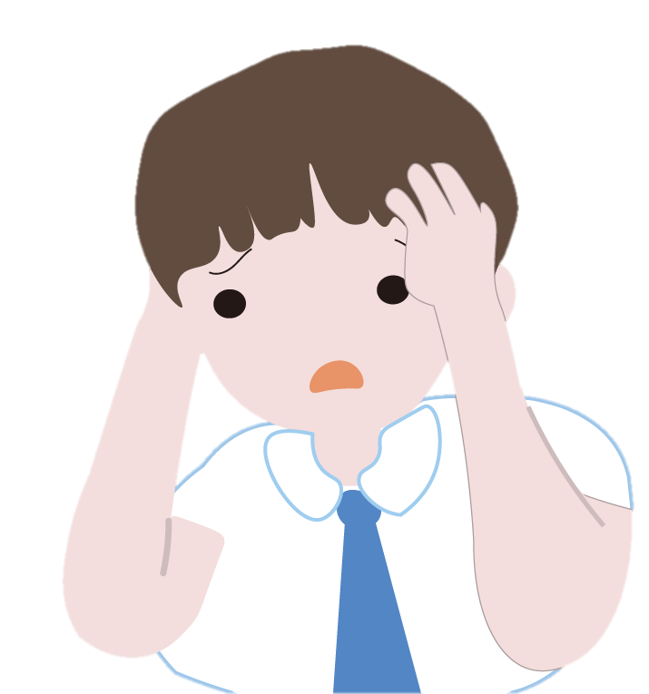
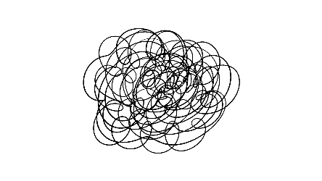

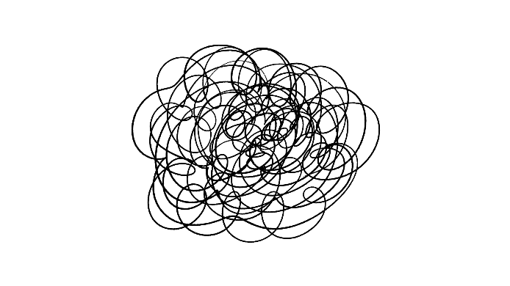
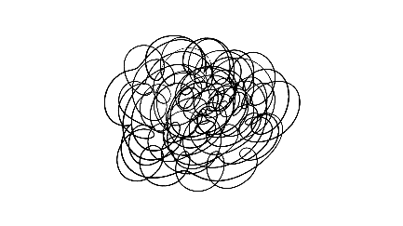
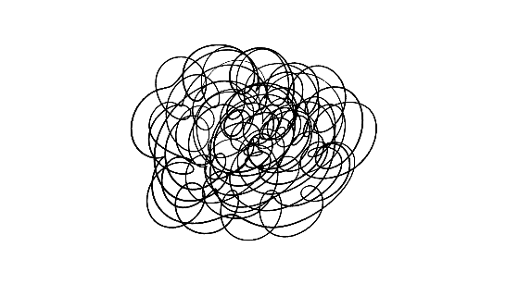
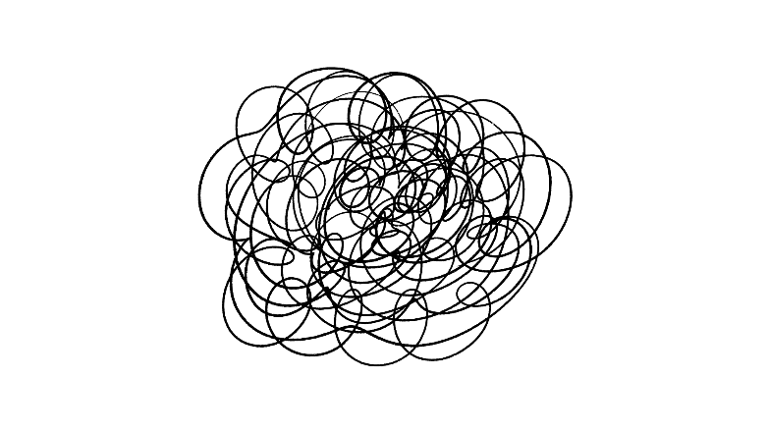
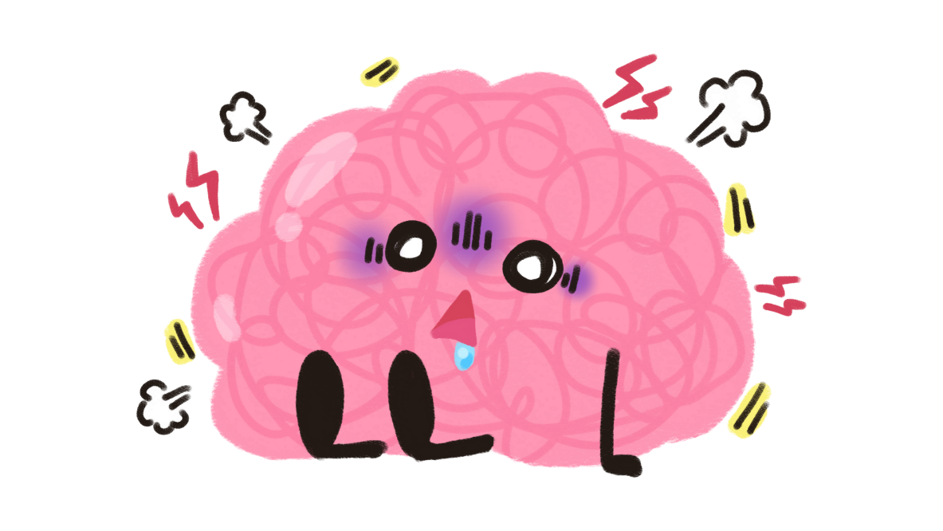

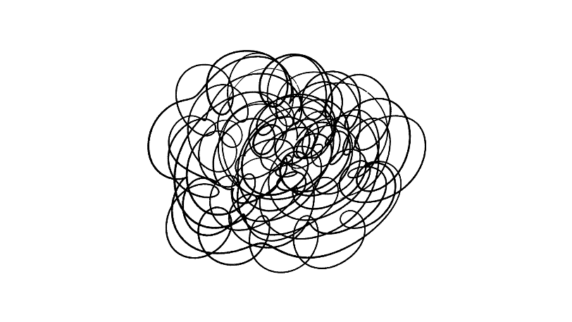
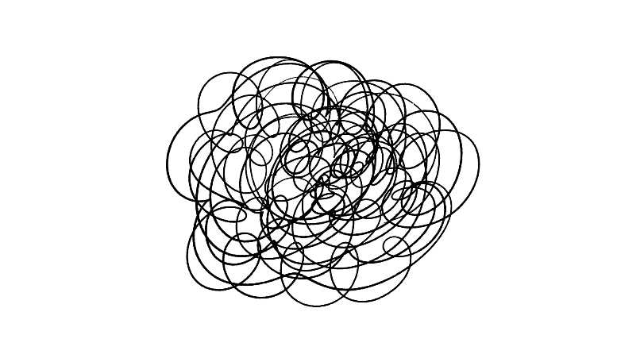
日常焦慮 VS 焦慮症
你心裏面有出現過焦慮情緒嗎？
有可能演變成
焦慮症
情緒沒有好壞之分
焦慮只是想幫助及保護我們
當焦慮持續地失控暴走

Slide 13
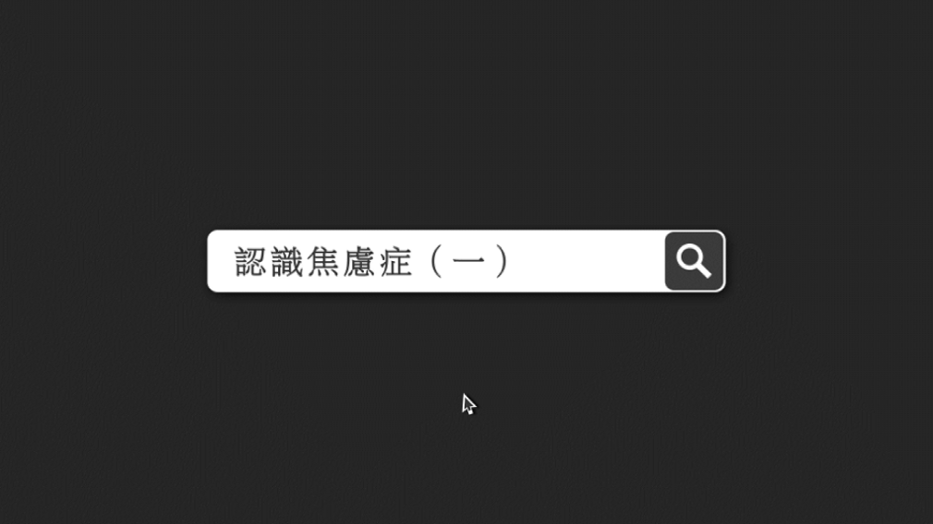

《認識焦慮症（一）》影片
Notes:
認識焦慮症（一）: https://youtu.be/_WObfsyvEaM

Slide 14
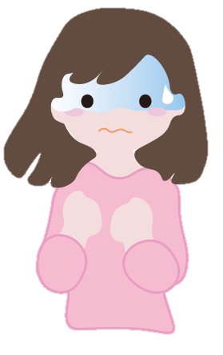
焦慮症的定義
一系列以過度焦慮或恐懼為主要表徵的精神疾病
主要特點是會過度地擔憂和預期危險即將發生
不論是面對日常情況或生活壓力，焦慮或恐懼的反應都超出正常比例

Slide 15

Q：焦慮甚麼時候是正常的？
甚麼時候會成為問題並需要尋求協助？
A：對於一些未知的情況、危險或有壓力的事情 ，有擔心或感到焦慮是很正常。
適當的焦慮可以幫助我們更小心和認真去做一些事情，或可以保護自己。

Slide 16
焦慮症的過度焦慮與正常、適當的焦慮不同。
程度：焦慮程度嚴重，並與實際壓力源頭的威脅不成正比
時間：焦慮持續時間過長，即壓力源頭過後，焦慮感並沒有減退
影響：焦慮超越個人可以控制的水平，顯著地影響學習表現、社交、健康和日常生活等

Slide 17
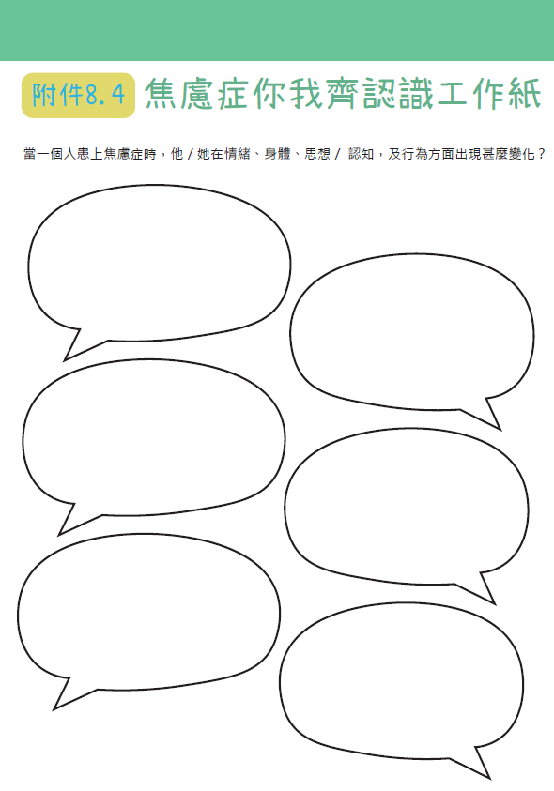
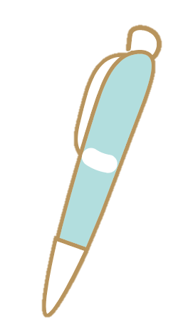
分組活動： 焦慮症你我齊認識

Slide 18
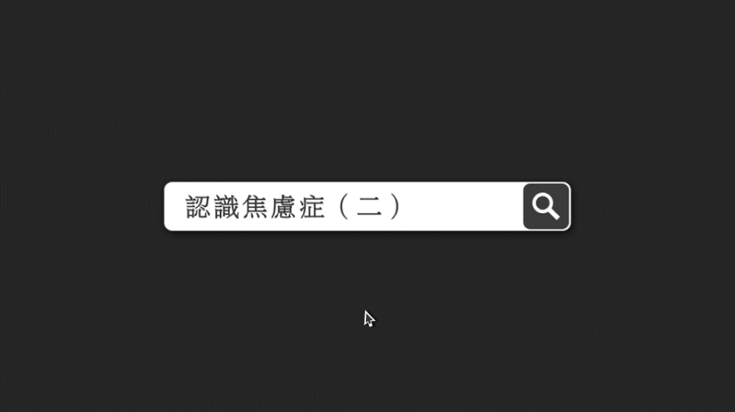
《認識焦慮症（二）》影片
Notes:
認識焦慮症（二）: https://youtu.be/T3oBYFJs5jQ

Slide 19

焦慮症
的常見徵狀：
情緒方面 | 身體方面
過多的擔憂及不安 害怕、恐懼 | 心跳加速 呼吸短促 肌肉繃緊或疼痛 頭痛 腸胃不適 睡眠問題

Slide 20

焦慮症
的常見徵狀：
思想／認知方面 | 行為方面
難以集中精神，空白一片 記憶力下降 判斷力下降 災難化的思想（估計有不幸／不好的事情將會發生，而且後果嚴重） | 坐立不安 容易暴躁 畏縮 逃避困難的事情
若有出現焦慮症的警號，我們便須儘早向醫生或輔導人員尋求協助。

Slide 21
小結
√
當焦慮情緒的程度嚴重，與實際壓力源頭的威脅不成正比、長時間持續、及顯著地影響學習表現、社交、健康和日常生活等，便可能是患上了焦慮症的徵兆。
當出現焦慮症的徵狀時，就要及早向醫生或輔導人員尋求協助。
√

Slide 22
總結

Slide 23
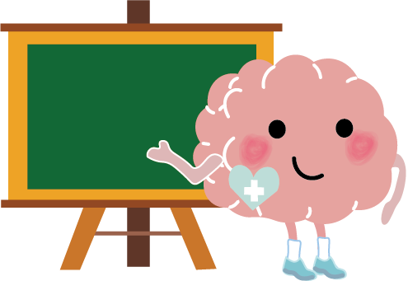
第八節 學習重點
精神疾病是一個涉及腦部功能的疾病，是由內在及外在因素一起造成的，在兒童、青少年或成人階段皆可出現。當「壓力水桶」持續滿瀉，便有機會觸發精神疾病。
當焦慮情緒的程度嚴重，與實際壓力源頭的威脅不成正比、長時間持續、及顯著地影響學習表現、社交、健康和日常生活等，便可能是患上了焦慮症的徵兆。當出現焦慮症的徵狀時，就要及早向醫生或輔導人員尋求協助。

